Slide 2
Меня хорошо слышно && видно?
Напишите в чат, если есть проблемы!
Ставьте если все хорошо
+

Slide 3
Маршрутизация в сетях IPv4
Маршрутизация
OSPF
Кулиничев Алексей

Slide 4
Маршрутизация
01

Slide 5
Маршрутизация
Агрегат - минимально возможная сеть включающая в себя все специфики
10.0.0.0/13 - Агрегат
10.1.0.0/16 - Специфик
10.2.0.0/16 – Специфик
10.6.20.0/22 - Специфик
Агрегаты всегда должны «заворачиваться в null», чтобы избегать проблем
с кольцами, бродкастом и мусорным трафиком в маршрутизации
ip route add blackhole 10/8
Кроме того, null routing - самый дешевый способ фильтрации трафика

Slide 6
Маршрутизация
Автоматическое получение маршрутов и возможность их перестроения при
изменении топологии
Interior Gateway Protocols
Open Shortest Path First (OSPF)
Enhanced Interior Gateway Routing Protocol (EIGRP)
Работают на уровне L3, каждый роутер знает всю топологию своей области,
отслеживается состояние соединений
Border Gateway Protocol (BGP)
Работает на уровне L7 (возможно управление маршрутизаторами с отдельностоящего BGP Route Server), состояние пиринга определяетя по состоянию TCPсессии. Может использоваться внутри AS/Area

Slide 7
OSPF
02

Slide 8
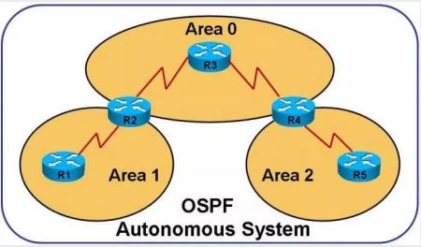
OSPF
OSPF (Open Shortest Path First) — протокол динамической маршрутизации,
основанный на технологии отслеживания состояния канала (link-state
technology) и использующий для нахождения кратчайшего пути Алгоритм
Дейкстры (Dijkstra’s algorithm).

Slide 9
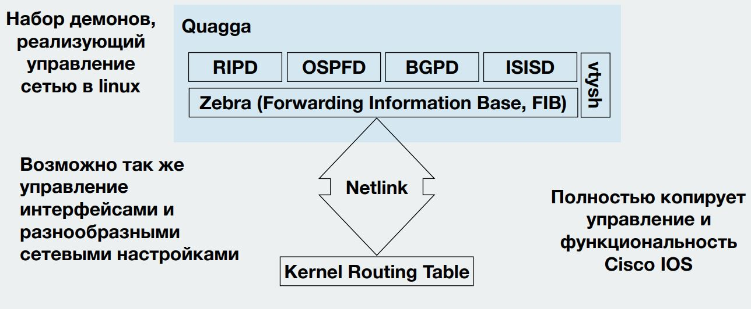
OSPF
Quagga

Slide 10
OSPF_Терминология
Area - интерфейсы, роутеры которых получают всю информацию о топологии сети. Для небольшой сети возможно использование единственной Area 0. Есть разновидности - backbone, standard, stub, not-so-stubby area и еще несколько.
Hello - пакеты, устанавливающие и поддерживающие соеденение роутеров
LSA (Link State Announce) - единица обмена информацией между роутерами
OSPF (https://habr.com/post/201794/)

Slide 11
OSPF_Терминология
BR - Border Router
ABR - Area Border Router
ASBR - Autonomous System Border Router
DR - Designated Router - ABR, являющийся основной точкой входа в Area
BDR - Backup Designated Router - ABR, являющийся резервной точкой входа
DROther - не участвуюет в построении графа маршрутов

Slide 12
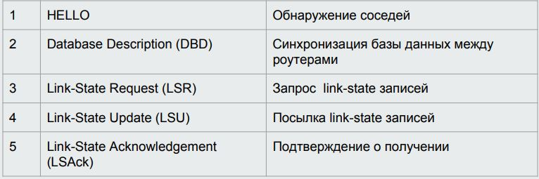
OSPF_Пакеты

Slide 13
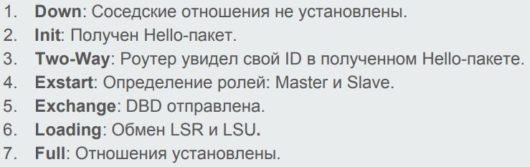
OSPF_Состояния

Slide 14
OSPF_Алгоритм работы
Обмен HELLO-пакетами
Формируется таблица состояний связей с соседāми (link-state)
Формируют LSA - (router id, neighbor id, net/mask, net type, cost)
Маршрутизатор рассылает LSA своим соседāм, те распространяет LSA дальше
Каждый маршрутизатор, получивший LSA добавляет его в свое локальную табличку LSDB (Link State Database)

Slide 15
OSPF_Алгоритм работы
В LSDB скапливается информация, обо всех парах соединённых в сети маршрутизаторов
После обмена LSA, каждый маршрутизатор знает про все линки, на основании пар строится полная карта сети
На основании этой карты каждый маршрутизатор индивидуально ищет кратчайшие с точки зрения метрики маршруты во все сети и добавляет их в таблицу маршрутизации

Slide 16
OSPF_Выборы
Priority: DR/BDR election
Если в одну сеть есть два входа через два роутера, то один из них
становится DR, остальные - BDR. На принятие решения влияет priority и router-id. Если по каким-то причинам роутеры не могут выбрать DR, то состояние их соседства повиснет в 2way/DRother
Специальное значение priority 0 - отказ от выборов

Slide 17
OSPF_Cost
Стоимость прохождения через этот интерфейс. По-умолчанию рассчитывался исходя из пропускной способности интерфейса.
bw ≥ 100 Mbps default cost = 1
Bandwidth = N bps
Cost = n
Если есть два маршрута в одну сеть с одинаковой суммарной стоимостью - устанавливаются оба, в противном случае устанавливается только один с минимальной стоимостью. Параметр интерфейса роутера, а не направления в целом, поэтому для понижения приоритета всего линка должен быть установлен с обоих сторон.

Slide 18
Filer
rp_filter:
По умолчанию, параметр установлен в 1, что обозначает строгую проверку маршрута источника. Это правильно до тех пор, пока мы не сталкиваемся с динамическим роутингом. При использовании IGP можно сразу выставить в 2 (нестрогая проверка) или в 0 (отсутствие проверки)
net.ipv4.conf.<interface>.rp_filter=0
net.ipv4.ip_forward=1

Slide 19
BGP
03

Slide 20
BGP
Протокол обмена маршрутной информацией уровня провайдера.
Объединяет Автономные Системы (Autonomous System, AS)
AS похож на OSPF Area. Подразумевается, что все сети внутри AS так
или иначе объединены с помощью IGP
В некоторых случаях BGP может использован внутри AS. Т.к. BGP в
основном означает связь с провайдером, то для внутренних связей
используют термин iBGP (c нюансами)
Минимальный размер сети, аннонсируемой через BGP не регламентируется протоколом, но в реальной жизни - /24.

Slide 21
BGP
RIPE хранит всю информацию о связях AS. Её со своей стороны надо всегда
держать в актуальном состоянии, потому что есть много транзитных
операторов, которые используют эту базу для конфигурации устройств в
автоматическом режиме
Типичный сценарий использования: вы аннонсируете провайдеру свои сети,
провайдер вам в ответ аннонсирует 0.0.0.0/0.
При пиринге всегда нужно использовать фильтрацию префиксов, что бы ни
вы, ни провайдер не отослали лишнего(входящая и исходящая фильтрация)

Slide 22
Questions?
04

Slide 23
Спасибо
за внимание!

